Slide 1
Kognitivní psychologie 3
Osvojování řeči
Mgr. Jan Krása, Ph.D.
Katedra psychologie PdF MU
Podzim 2018

Slide 2
Co si pamatujete z minulé hodiny?

Slide 3
Znalost řeči je kulturní univerzálií = každá lidská kultura tuto technologii má.
Jaké další kulturní univerzálie znáte?

Slide 4
Jaké jevy a jaká pozorování dokládají, že osvojování si jazyka je ovlivněno jak dědičností, tak i prostředím?

Slide 5
Noam Chomsky a jeho LAD
Argumenty pro vrozenost řeči u Chomského ad.?

Slide 6
Argumenty pro vrozenost řečových modulů:
Relativní snadnost při srovnání s učením se novému jazyku.
Stejný ontogenetický postup např. i u znakové řeči (nárůst lexikonu, komplexnější gramatika).
Poměrně malý input (pro imitaci).
Kritická období (i pro ASL) svědčí také o míře vrozenosti.
Velká míra implicitnosti např. gramatických pravidel. (O tom, že dennodenně realizujeme přibližně stovky gramatických pravidel nás donutí dosti lopotně až výuka mateřského jazyka na ZŠ, resp. pravopis.)

Slide 7
Otázky:
Co nám říká případ vlčích dětí o lidské řeči?

Slide 8
Vývoj řeči: synopse
1. měsíc –komunikuje maximálně pláčem
2. měsíc – dochází k vokalizacím, „broukání“
6. měsíc – „žvatlání“ (slabiky), sluchová ostrost, vyjadřuje nespokojenost a požadavky i jinak než pláčem
kanonické žvatlání („dada“, „mama“…)
8.-10. měsíc – dítě rozumí jednoduchému verbálnímu sdělení
12. měsíců – umí několik „globálních“ slov, průpovídek=holofrází (jedno z prvních slov je zápor, „ne“, což je i jedno z nejabstraktnějších slov!)
+Preverbální schopnost komunikovat – tzv. znakování.

Slide 9
Vývoj řeči
  12 měsíců – první slova, holofráze (srovnej pidžiny), holopromluvy!
  18 měsíců – 30-50 slov; tata-ne, gaga-ham
  24 měsíců – 200 slov, první kombinace a známky gramatiky: dvouslovné věty: ono-voní, pejsek štěká…fenomén telegrafická řeč. Tím započíná prudký rozvoj řeči.
  3 roky – věty postupně nabývají „dospělé“ podoby
  4 let – s dítětem lze konverzovat na řadu témat, dítě užívá složitější syntaxe (souvětí, spojky…).
  5 let – metajazyková dovednost (dítě ví, že existují správné a špatné formy slov). Umí vyprávět první příběhy.
  V dospělosti – 3-10 000 slov v aktivní slovní zásobě, v pasivní 3-6x více (Kosslyn, Koenig, 1995, uvádějí 20-50 tisíc slov), slovníky mívají cca 200 000 hesel (Svobodová, 2003). Od předškolního věku se rozvíjí se hlavně metakognitivní strategie získávání nových slov (a vědomostí)!

Slide 10
Percepce řeči
Je vnímání řeči v něčem specifické, nebo se jedná o běžné vnímání zvuků?

Slide 11
Kategorická percepce řeči (KPŘ)
„Lidé automaticky vnímají a klasifikují řečové zvuky jako realizaci hláskových kategorií“ typických pro daný jazyk (Smolík, 2014, s. 17) Ačkoli např. mezi znělými a neznělými hláskami je z hlediska naměřených zvukových charakteristik plynulý přechod, přesto tyto zvuky již měsíční novorozenci rozeznávají např. buď jako „b“, nebo jako „p“.
https://www.youtube.com/watch?v=4V5pQyKsgg4
Mechanismus KPŘ pochopitelně značně ulehčuje porozumění řeči. Kategorická percepce mateřské řeči pomáhá při produkci fonémů používaných v mateřském jazyce a v období po prvním roce života také k relativní neschopnosti rozeznávat fonémy, které mateřská řeč nerozlišuje (Sternberg, 2009).
Jedná se o jeden z více příkladů specifického vnímání řeči!
Srov. McGurk effect: https://www.youtube.com/watch?v=G-lN8vWm3m0

Slide 12
Ve fázi broukání je dítě schopno rozlišovat hláskové kategorie, které daný jazyk nerozlišuje. Japonský kojenec rozlišuje /l/ a /r/. Kolem 1. roku děti tuto schopnost ztrácejí (Tsushima et al., 1994).
Werkerová (1994) u anglicky mluvících dětí: 6.-8. měs. 95%; 8.-10. měs. 70%; 10.-12. měs. 20%.
Kolem 10. roku již děti nejsou téměř schopni nové hláskové kategorie rozlišovat. - Vliv na učení se jazykům (raný věk)!

Slide 13
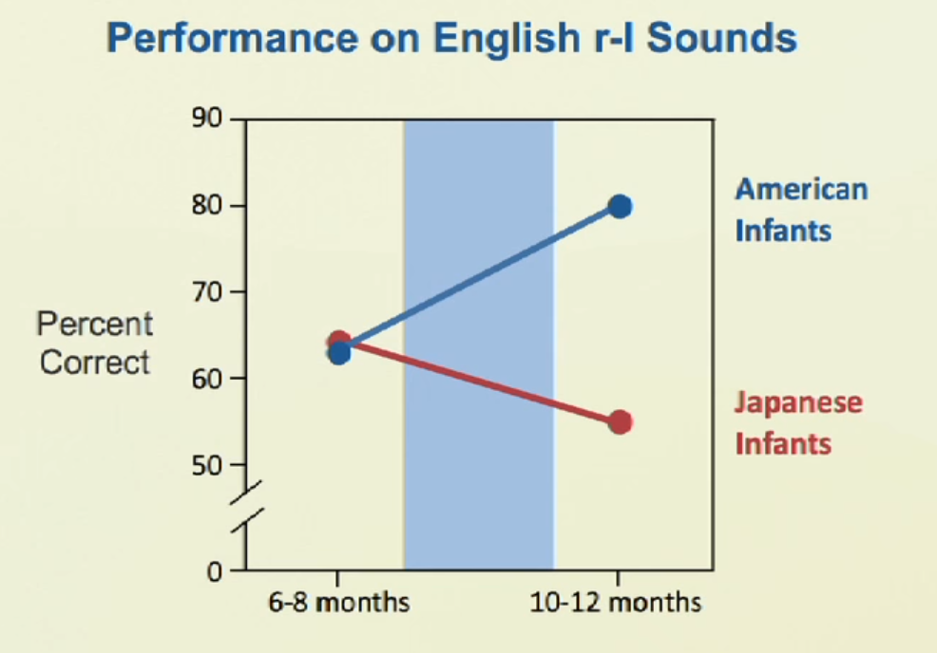
https://www.youtube.com/watch?v=G2XBIkHW954 Patricia Kuhlová
Patricia Kuhl - TED

Slide 14
Otázky:
Jak je možné, že dospělý člověk, když mluví s dítětem automaticky změní svůj hlas a své vyjadřování? Z vlastní zkušenosti vím, že se mi nepovedlo mluvit normálně s malými dětmi, i když jsem se snažila mluvit normálním hlasem.
Kladu si otázku, jak je možné, že děti na celém světě broukají stejně (včetně neslyšících)?
Kolik slov dítě zná v období školní zralosti a nástupu do školy?
Co může být důvodem opožděného vývoje řeči?

Slide 15
Víme, v jakém věku se objevuje vnitřní řeč u dětí, jaký má význam pro myšlení a jaké jsou podmínky pro rozvinutí?
Jak závisí vývoj řeči na vývoji myšlení? Jsou na sobě závislé? Vyvíjí se souběžně?
Jak žvatlají děti, kde se v rodině používají dva jazyky, když žvatlání charakterizuje mateřský jazyk? Pletou vše dohromady? Chápou už v tuto dobu, že s matkou „česky“ a s otcem „anglicky“?
Kdy má rodič začít řešit problémy s mluvením u svého dítěte? (neumí některá písmena, vše označuje jen jednou slabikou, když nepoužívá ani jednoduché věty…)

Slide 17
Otázky:
Kdy je nejlepší učit děti druhý jazyk (trend anglického jazyka u dětí již v MŠ)? Je vůbec dobré učit děti druhý jazyk, když ještě nedokáží dobře ovládat ten svůj mateřský?
Proč v různých jazycích kohout kokrhá „různě“?

Slide 18
Úkol:
Jaký je základní rozdíl mezi zvuky produkovanými v rámci broukání a žvatlání?

Slide 19
V rámci fáze broukání (cooing) dítě vyluzuje a rozlišuje velmi bohatou paletu různých zvuků.
Broukání kojenců po celém světě je identické. Identické je i broukání neslyšících dětí (Sternberg, 2009).
Ve fázi žvatlání začíná dítě svůj repertoár stále více omezovat na fonémy, které rozlišuje primární (mateřský) přirozený jazyk.

Slide 20
Jazykový vývoj=osvojování si řeči
Jazykový vývoj probíhá u všech dětí na této planetě shodně.
Co to znamená z hlediska evoluce?

Slide 21
Otázky
Jak je to s osvojování jazyka u dětí s mentálním postižním (středně těžké a dále)?
Proč některé děti s mentálním postižením nedokáží komunikovat, ale dokáží opakovat (echolalie)?
Jaký je rozsah slovní zásoby dospělého člověka?
Lze procentuálně odhadnout, do jaké míry je osvojení jazyka dědičné a do jaké míry dáno prostředím?
Jak lze vyvolat další stádia vývoje řeči u dětí ze slabšího kulturně sociálního zázemí, které mají opožděný vývoj? Jak s nimi konkrétně pracovat?

Slide 22
První slova – jaká jsou?
Jaká to jsou?
Podstatná jména a slovesa?
Jejich vztah k motivaci je maximální. Manipulují, ale i glosují.
Předměty, činnosti, lokalizace, specifikace (Kesselová &Slančová, 2008)

Slide 23
Overextension error
Je to specifikum holofrází.
Omyl přílišného rozšiřování významu i na jiné sémantické kategorie (které jsou ovšem patrné jen mluvčímu daného jazyka).
Podle čeho toto rozšíření významu děti dělají?
Omyly nám o tom řeknou nejvíce (K. Nelsonová). Dítě si teprve mapuje strukturu konceptuálního světa jazyka do své mysli.

Slide 24
Morfémy
1. Obsahové (lexikální) morfémy.
2. Funkční (gramatické) morfémy: v češtině např. afixy a koncovky.
Jsou lexikální a syntaktické informace skladovány stejným reprezentačním systémem? – Nikoli, ale existuje jejich vývojová korelace.

Slide 25
Vývojová korelace lexikonu a syntaxe
Specifické gramatické jevy v jazyce dětí se objevují pravidelně v době, kdy slovní zásoba dětí dosáhne určitého rozsahu, spíše než že by jejich výskyt závisel na věku.
Například při osvojování angličtiny děti zpočátku nepoužívají tvary minulého času sloves a nahrazují je přítomným tvarem. Toto chování ovšem rychle mizí, jakmile se v dětské slovní zásobě nahromadí přes sedmdesát sloves ...“ (Smolík, 2014, s. 82) Batesová a Goodmanová (1997) uvádějí, že anglicky mluvící děti, začínají vytvářet gramaticky komplexnější promluvy, má-li jejich slovník někde mezi 50 a 200 slovy.

Slide 26
Dokonce i u neslyšících narůstá lexikon a komplexnost syntaxe zhruba stejně rychle.
O čem tato korelace lexikonu a syntaxe svědčí?

Slide 27
Telegrafická řeč
= Věty produkované, jakoby někdo šetřil peníze na slovech.
Typická pro určité jazyky: angličtina.
Např.: "went swimming Dad" místo "I went swimming last night with my Dad" (telegrafická řeč osmiletého školáka s DS).
Odlišné jazyky (např. flektivní j.) ovšem informace, v angličtině nesené předložkami, vyjadřují jinak a děti se jim naučí již s prvními slovy (např. pádové koncovky). („hapalo“, „dej“, „mamce“)

Slide 28
Víceslovné věty + syntaxe
?Jak se děti mohou naučit tak složitou gramatiku (jakou má např. čeština) s minimem scaffoldingu (L. S. Vygotskij)?
Dítě si (automaticky!) vytváří hypotézy, co která změna morfémů a změna pořadí může znamenat (v tom dítěti pomáhá rozvíjející se teorie mysli).
Utvořené hypotézy dítě testuje. Dokladem testování hypotéz je tvorba hypotéz (resp. overregulation (error) = nadměrné užívání gramatických pravidel)? Já pudu – Marta tam pudla. Můžu si to vezmout?
On tam šel – ona tam šela; hroch – pl. hrochy (místo hroši);
Rada: Je lepší mluvit na děti v delších větách něž pro ně mluvu zjednodušovat.

Slide 29
Dítě se při tvorbě hypotéz zaměřuje (Slobin, 1985):
1. na pravidelnosti změn slovních forem;
2. na morfematické flexe signalizující změnu významu, zvláště přípony (popř. koncovky);
3. na pořadí morfémů zahrnující jak pořadí slovních afixů (předpon a přípon) a kořenů, tak pořadí slov ve větě. (Sternberg, 2009, s. 342)
Sternberg (2009, s. 342): Jedna studie zjistila, že slyšící děti věnují pozornost těm klíčovým akustickým podnětům ve větách, které vymezují gramaticky kritické atributy těchto vět (Hirsh-Pasek et al., 1987). Tj. děti jsou automaticky schopny nalézat salientní místa vět, což jsou kořeny slov (autosémantické morfémy). Platí to i pro příběhy.

Slide 30
Bilingvismus – zbytečná zátěž nebo upgrade?
Žádný nepříznivý vliv (navzdory mnoha logickým předsudkům) nebyl dosud (2018) zjištěn!
Bilingvní děti vyřknou první slova ve stejnou dobu jako monoligvní děti.
Velikost lexikonu je např. ve dvou letech srovnatelná (ne-li větší u bilingvních dětí).
Bilingvní děti nejsou pomalejší. Lehce se přepínají mezi oběma kódy. Míchání obou jazyků je kontextové! Už dvouleté děti dokážou odlišit, kdy jakou řeč použít (vývoj ToM).
Bilingvismus nemá známé nevýhody.
Dítě se naučí oběma jazykům paralelně stejně jednoduše jako se učí jednomu jednomu jazyku. Včetně dvou sad fomémů.
https://www.youtube.com/watch?v=Bp2Fvkt-TRM

Slide 31
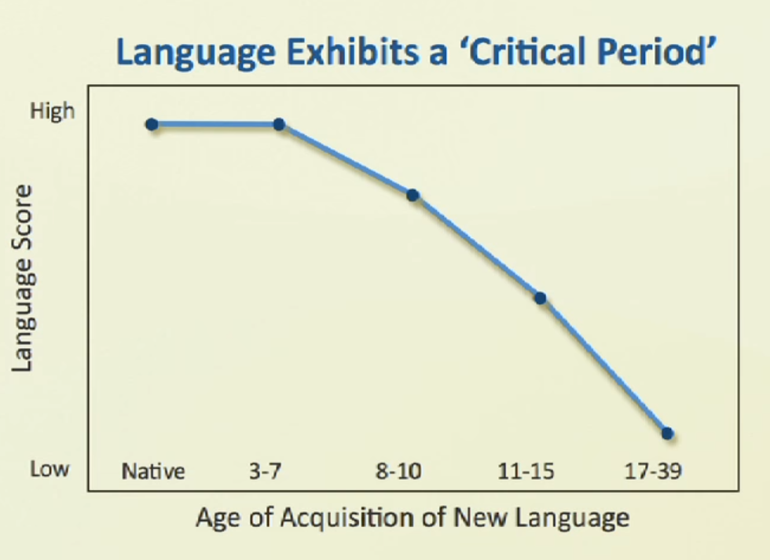
Patricia Kuhl - TED

Slide 32
Otázky:
Existuje v raném vývoji preference jednoho ze dvou jazyků?
Ve které fázi osvojování je dítě schopno rozeznat jeden jazyk od druhého?

